Slide 1
NAMA KELOMPOK 7
Pravasta Caraka B (2210171038)
Shelly Oktia H (2210171054)
M. Tio Refi P (2210171048)

Slide 2
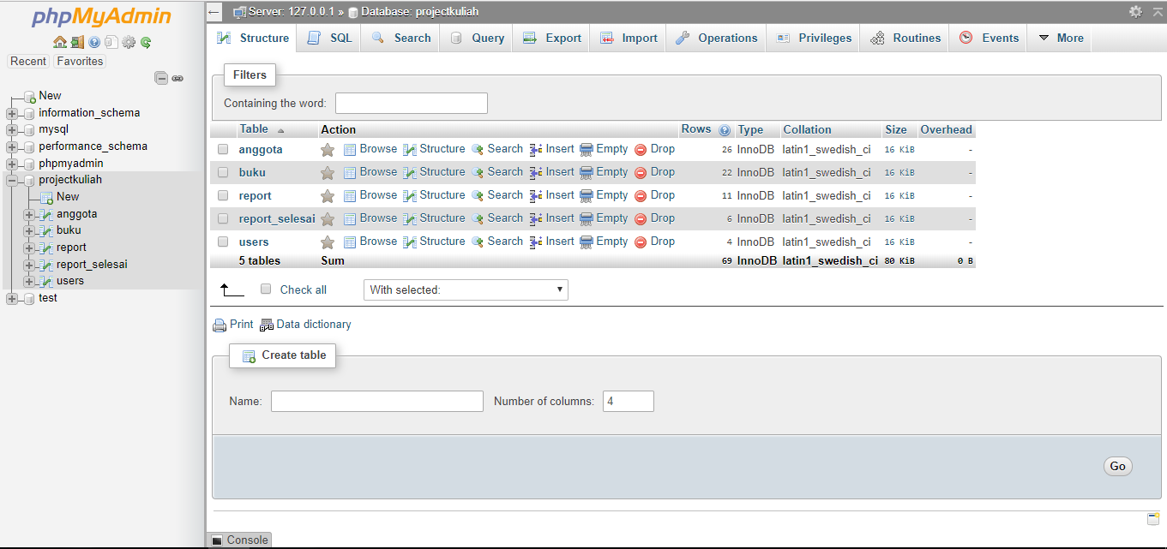
Membuat Database menggunakan phpMyAdmin

Slide 3
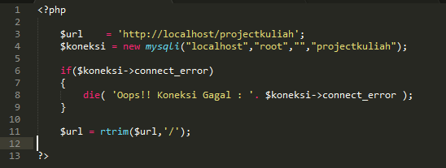
Script Koneksi

Slide 4
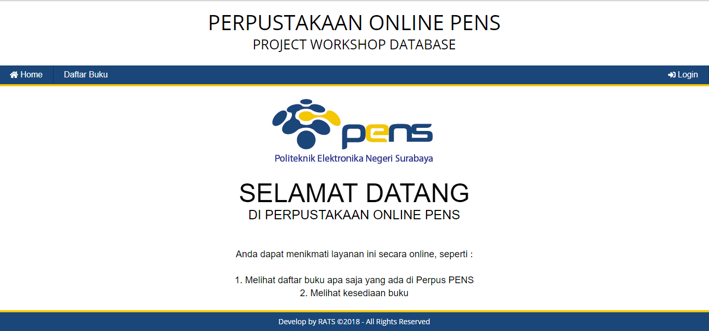
TAMPILAN UTAMA

Slide 5
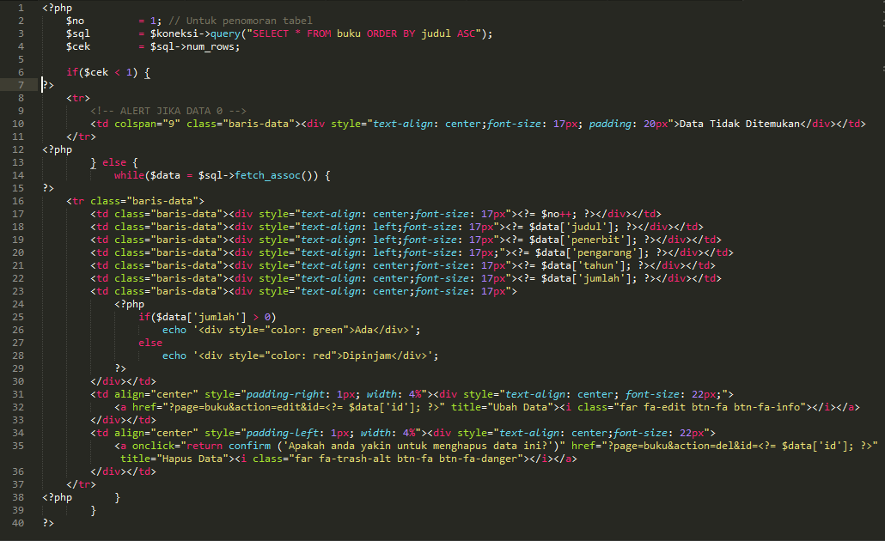
Script Menampilkan Data

Slide 6
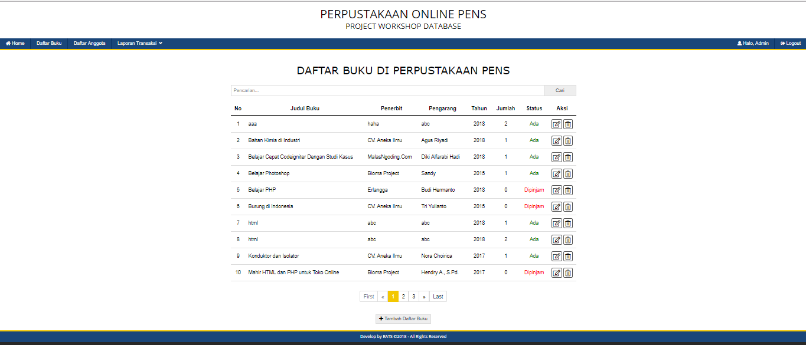

Slide 7
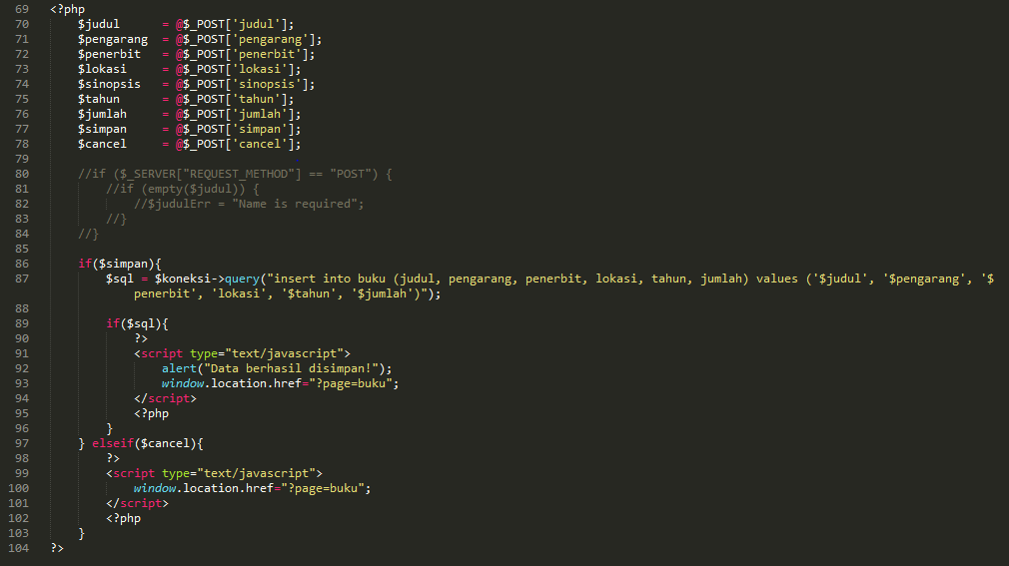
Script Menambahkan Data

Slide 8
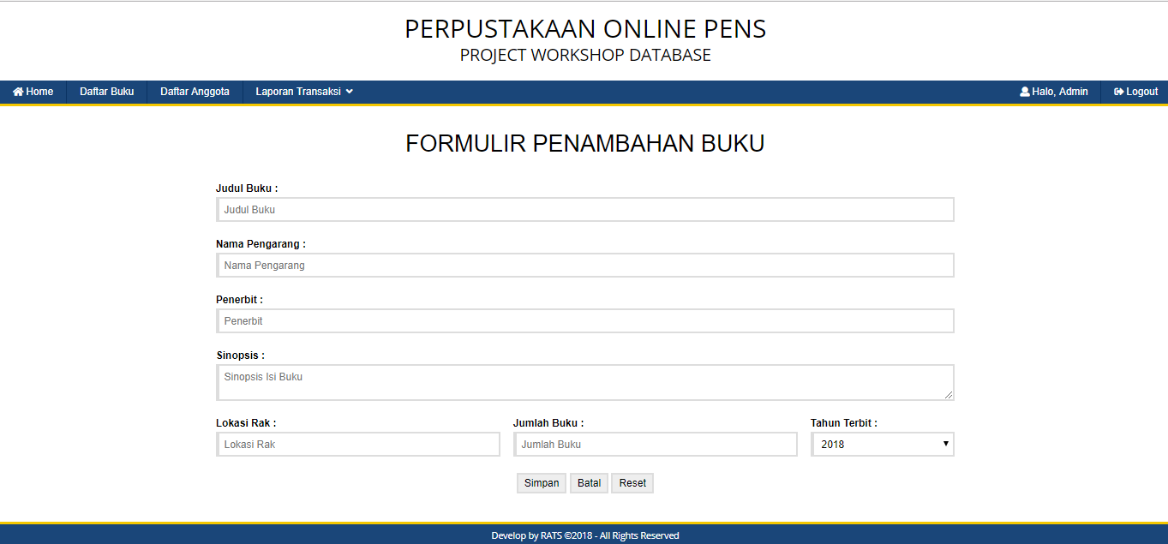

Slide 9
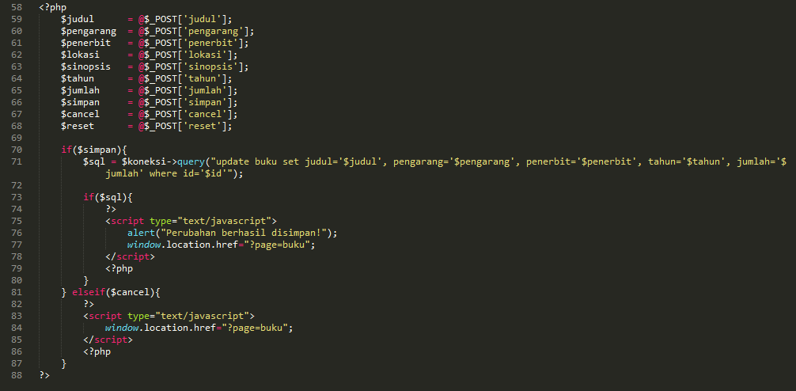
Script Mengubah Data

Slide 10
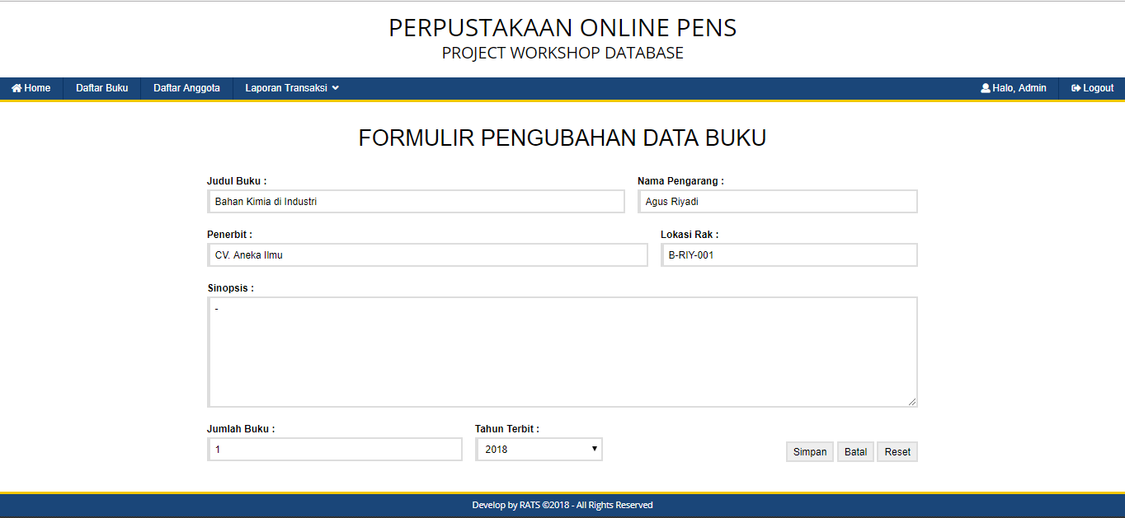

Slide 11
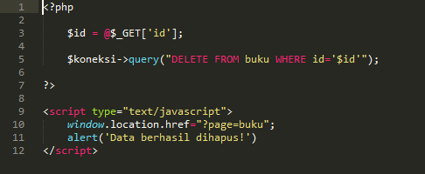
Script Menghapus Data

Slide 12
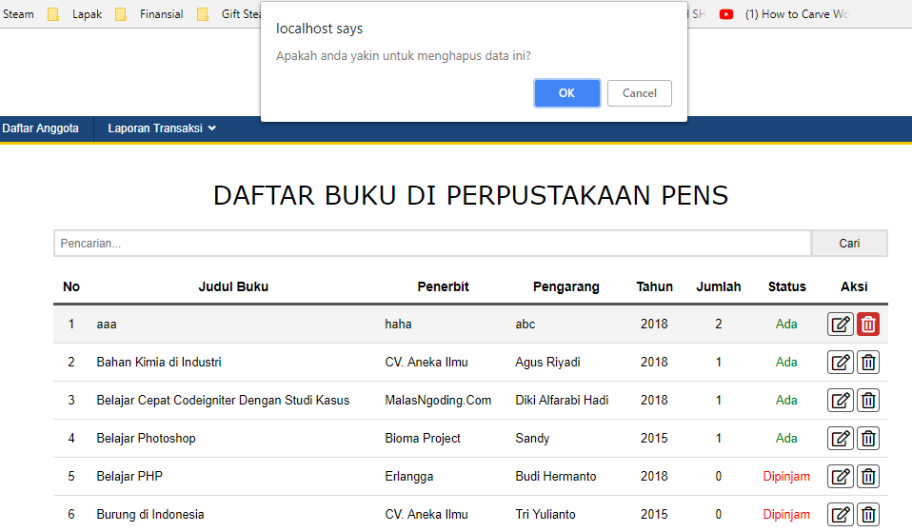

Slide 13
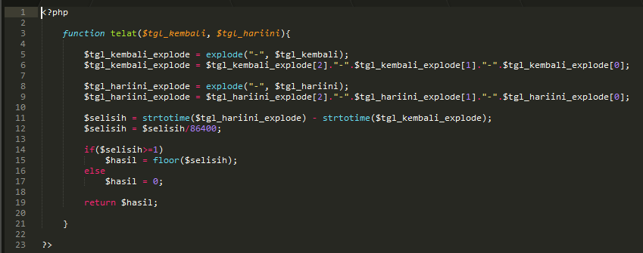
Script Denda Terlambat Mengembalikan Buku

Slide 14
